Slide 1
OH-物联感知网-SIG申请
华为数通产品线 行业解决方案
2021年11月

Slide 2
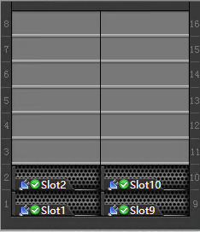









物联网(IoT)场景：行业2B物联与2C物联场景差异大
2C物联
Campus控制器
AAA
DHCP Server
IOT云
监控APP
地址分配
跨园区骨干
能环APP
认证授权
A园区核心
B园区核心
联网配网
Internet
采集/控制数据
园区接入/汇聚
园区接入/汇聚
园区接入/汇聚
家庭
家庭路由器
物联网关
Wi-Fi6/6E
（内置网关）
工业网关/物联网关
工业网关/物联网关
Wi-Fi6/6E
（内置网关）
远程
智能终端
物联终端
智能家居APP
光学
相机
高清
视频
园区物联
办公/会议
AGV
天车
机械臂
机台
能环监控
 | 2C 物联 | 行业/2B 物联
方案主导方 | 云平台主导 | 行业客户主导
终端特点 | 海量终端（XXX万~亿） & 有限品类 | 有限终端（~X万） & 大量品类
IoT网络 | 物联方案与网络解耦（无物联网络概念）；全球接入 | 有物联网络概念；单/多园区范围
标准&准入 | 无统一标准 | 企标/行标/国标
生态构建 （物模型、协议标准等） | IoT平台通常自己定义其物模型，终端厂家适配或者插件转换 | 千行百业，依赖生态构建

Slide 3
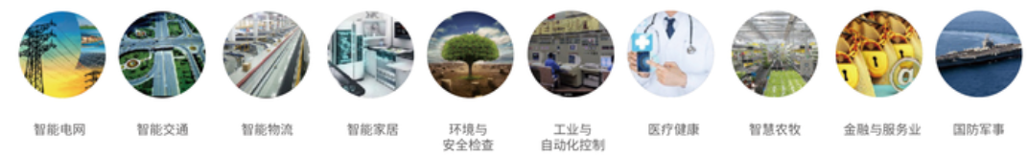
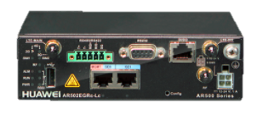

行业物联网差距分析
行业物联网平台：
数据消费者
云
可靠通信
安全传输
数据处理
数据分发/多云对接
物联网络运维
简化终端接入
终端安全
森林防火
水利监测
路口信号灯调优
楼宇控制
梯联网
工业制造
安监
水利监控
电力配网
充电桩计费
边
视频分析
降低带宽资费
站点能耗
区域自治
降低业务时延
保障服务可靠性
和连续性
边缘智能
降低服务中断时间
提升运维效率
数据过滤
降低云端存储压力
节省WAN流量
数据安全
降低数据安全风险
遵从法律隐私安全
协议转换
降低连接难度
丰富物联协议
端
行业终端：
数据生产者
行业物联方案中，目前存在的主要问题：
终端侧：存在国产化、自主可控；智能化改造等诉求；端侧通信安全、可靠性能力缺失；
物联网能力缺失；边端联动能力缺失；物联安全能力缺失；

Slide 4




联感知网SIG 工作目标
工作目标
基于OH社区，联合业界生态伙伴，构建行业物联场景的技术能力；
将OH边界扩大到行业物联网；
广复制：项目批量复制和推广
补能力：补齐行业物联关键特性
基于行业解决方案理解，构筑OH行业物联场景的产业影响力，打造OH品牌。实现OH和项目的互相推进
简化接入：终端即插即用、无感接入；
安全接入：终端身份规约、安全接入认证；终端类型识别；终端行为识别；
可靠接入：双发选收、多通道、冗余编码；
通信增强：加密传输、物联通信质量感知；
边缘智能：数据压缩、数据分析、数据分发等
OpenHarmony
立标准：将OH特性能力，导入规范标准
建生态：与生态伙伴一起，实现物联创新
高举高打，联合行业头部客户，从企标、行标、国标入手推进OS自主可控、物联能力建设要求，构建OpenHarmony的护城河；
识痛点：深入业务场景，识别场景痛点和机会点；目前已经深入6大类行业物联场景（医疗、交通、水利、能源、教育、制造等）。
寻伙伴：基于天工实验室，携手能力型生态伙伴，孵化行业物联场景创新场景能力。目前已有200+合作伙伴；

Slide 5
补能力：OH行业物联场景能力补齐
AAA/
DHCP
OH行业物联能力
设备管理
物联模型
…
IoT
平台
物联协议
安全
认证、授权、地址分配等
物模型
基于行业的场景化物模型
终端注册、数据分发
IoT边缘
北向协议：MQTT/COAP/OPC/ AMQP
协议
南北向通信协议、协议转换
物联
网关
终端管理
协议转换
数据处理、分发
通信能力增强
安全增强
统一物模型
通信增强：双发选收/FEC高可靠通信；终端通信质量感知和随流检测；
数据处理：去重压缩、分发、缓存；
本地联动
云中立
DDE
（Data Dispatch Engine）
设备接入(MQTT、ONVIF、Modbus、bacnet、CoAP、OPC)
终端管理
终端发现、终端准入、安全、版本升级（OTA）
物联
终端
接入协议栈
终端管理
内生安全
身份认证
安全增强
终端安全：终端指纹识别、终端行为识别；
内生安全
即插即用
通信能力增强
设备驱动

Slide 6
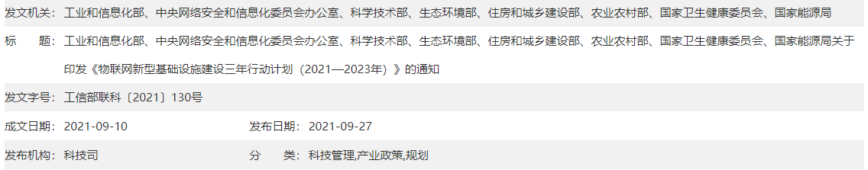





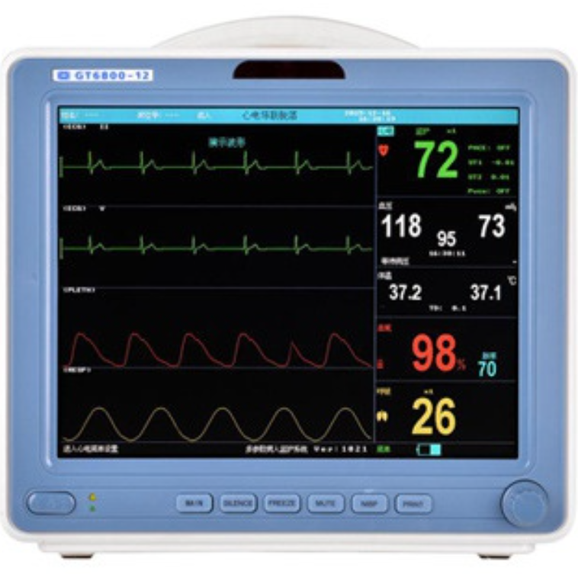






建生态
工信部9月27日：联合八大部委共同发布：
《物联网新型基础设施建设三年行动计划（2021-2023年）》带来政策机会点
应用生态
终端生态
标杆项目
智慧城市
城市感知网
灯控、摄像机、信息屏、一键报警、气象传感等
东莞、中山翠亨、珠海、宁波、深圳、张家港等
三思
智慧交通
非现场治超
东莞治超
湖南望城、
深圳治超等
亿维锐创
称重仪表
交通采集终端
摄像机
激光雷达
信息发布屏
智慧医疗
临床医疗物联网
东软汉枫
医疗CPE
301、协和、华西、复旦中山等
动态心电
智慧
水利
贵州省水文站、长江委/甘肃水文局
水利感知网
水位、雨量、水质、墒情等传感器
科皓信息
智慧
园区
新思联
清华大学、北大苏南院、西湖大学等
智能园区物联网
门锁、门禁、灯控等

Slide 7
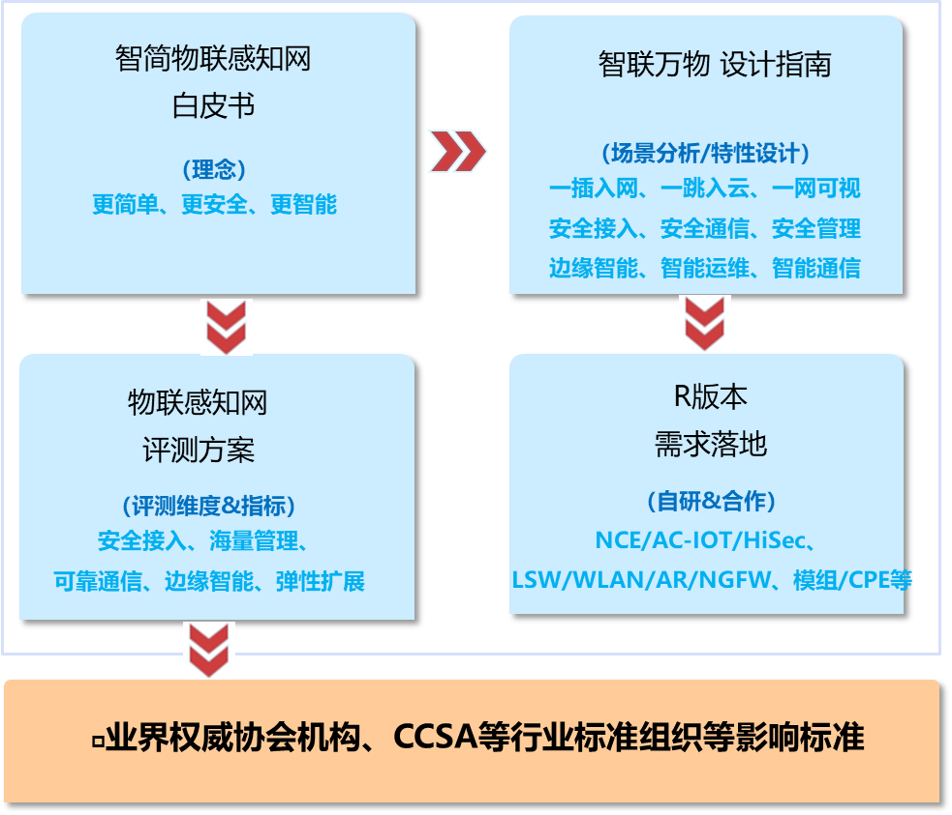
立标准
联合NA客户、权威机构发布标准、规范、白皮书，引领行业发展：
1、 医疗：与中移动、301联合在工信部CCSA立项： 《智慧医院物联终端与网关通信技术要求》、 《智慧医院接入网关设备技术要求》、 《智慧医院专网融合组网架构与技术要求》2021.7第一次征求意见稿评审，待发布； 与301、信通院联合的 《智慧医院医疗物联感知网技术白皮书》2021.12月待发布 2、 交通治超： 《公路治超信息系统技术规范》 《超限运输车辆行驶公路管理系统技术规范》2021.7已送第一稿，待发布； 《公路治超物联感知网技术白皮书》已规划，待发布 3、 城市智慧杆： 国标《智慧城市智慧多功能杆系统总体要求》已公示，待发布 国标《智慧城市 智慧多功能杆 服务总体要求》已经发布 中山智慧杆团标《智慧路灯系统技术与工程建设规范》已发布 在工信部CCSA立项《多功能智慧杆(塔) 边缘计算网关技术要求》已立项待发布 江苏：《江苏省多功能杆智能系统技术与工程建设规范》已发布 深圳：《智慧杆系统建设与运维技术规范》已发布 雄安：《智能符合杆柱设计导则》已发布 4、 智慧园区： 与TC426智标委联合的 《中国智慧园区标准化白皮书》已发布； 《智慧园区设计标准》已送审，待发布 《上海市既有建筑智能化改造技术规范》，已发布 5、教育：《智慧校园物联感知网技术白皮书》已规划，待发布

Slide 8
物联感知网SIG 计划捐献内容
物联
网关
物模型
行业物模型库
物模型转换框架
边端协同
本地联动框架
通信增强
随流检测
业务加速
FEC
双发选收
安全接入
工业标识
终端行为识别
内生安全
APN6
物联协议
MQTT
COAP
OPC
Modbus-TCP
AMQP
Modbus行业标准
物联
终端
物联协议
Modbus行业标准
Modbus-RTU
通信增强
双发选收
业务加速
FEC
随流检测
接入安全
工业标识
安全接入
内生安全
APN6
基于现有修改
SIG新增部分
SDK方式提供

Slide 9





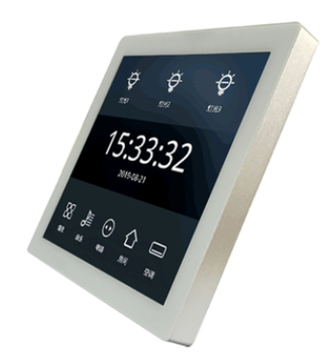
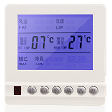
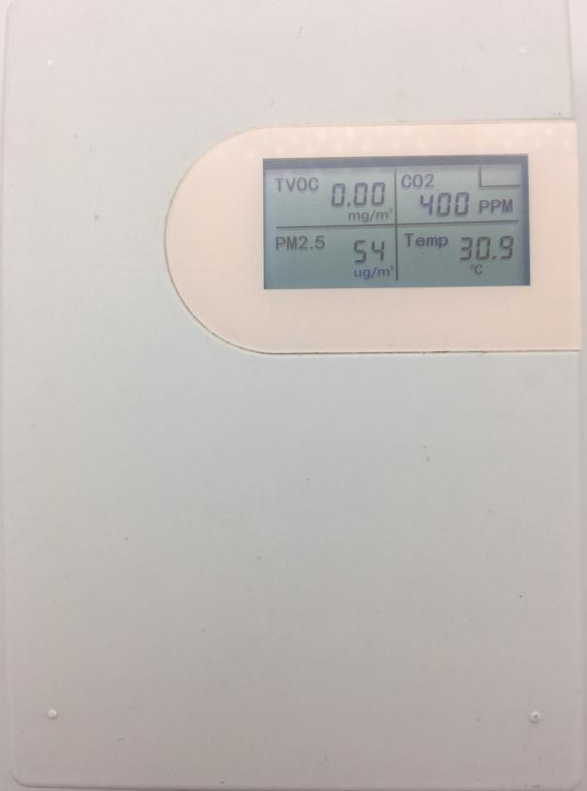
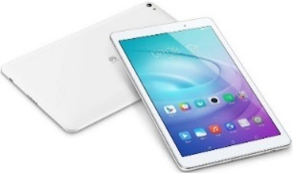

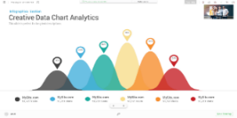


物联感知网SIG价值场景示例1：边端协同保证业务体验
联接使能平台
可靠保障：可基于物联终端的身份/业务识别，提供个性化的可靠性保障，如自动识别并优先保障环境控制类物联终端的WIFI联接的高可靠体验
应用加速：教学终端上线后，网络自动感知智慧教室终端的业务应用类型，根据不同类型，在网络和无线空口等通信中，实时对于教学业务数据进行加速，保障低时延和教学业务体验
师生互动：网络为鸿蒙终端开通业务访问便利，提供学生Pad，老师笔记本，大屏等多个终端之间本地业务的联动，不用上云，解决师生数据互通的需求
终端识别、策略联动
校园网
空口应用加速
物联应用
办公应用
VIP应用
普通应用
终端标识/应用标识等
应用加速
优先级高
环控终端
优先级中
教学终端
办公终端

Slide 10
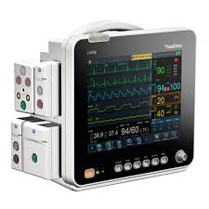
物联感知网SIG价值场景示例2：高可靠通信
行业物联场景的部分业务，对数据的可靠传输要求较高。除了在应用层进行增强外，要求物联网络提供高可靠通信：
智慧ICU：生命支持类设备物联数据上传；
井下：AGV小车控制；生命体征及求救信息等；灾难数据上传等；
双发选收，医疗关键数据0丢包
医疗物联网
物联网关
2.4G、5G双频双发选收，双频双链路保障设备移动、固定各种状态数据可靠回传
有线+无线通道的双发选收；
AP1
1
AP1
FEC冗余编码
数据A
数据a
终端侧到物联网关/IoT云平台的两个方向，引入FEC冗余编码技术；
根据冗余报文数量，可以抗不同比例的丢包率。
信道1
信道2
Wi-Fi 6 CPE
注：双发选收 和FEC可以组合使用
双发选收
（应对强干扰、丢包高度敏感）
FEC
（应对少量丢包场景）

Slide 11
物联感知网SIG工作计划
Step 1（2022.5）
Step 2（2022.12）
Step 3（2023+）
构筑鸿蒙行业物联网基础能力，支持试商用开局
规模商用，对接8大行业平台和终端，基于连接和安全构筑竞争力
全行业拓展，全球拓展，持续构筑鸿蒙生态影响力
配网：wifi自动配网
注册：园区统一终端注册
认证：终端认证流程标准化
接入协议：wifi、蓝牙、Eth、ZigBee
可靠性增强：双发选收、IPv6终端接入
安全增强：基于端侧SDK的共享秘钥认证、行业物联标识体系对接
IPv6：APN6（应用级连接保障）
确定性连接：微内核确定性转发
内生安全：基于New IP内生安全认证、随路检测
连接
协议转换：接入协议到应用协议转换
数据分发：数据分发框架，2~3家主流IoT平台对接、3家APP对接
协议标准化： 生态玩法和标准结合，北向协议接口推企标、行标、国标
数据处理：数据策略自定义、数据去重、数据复制、数据加密
边端联动：网关对接本地行业应用APP
物模型框架：物模型结构标准
协议标准化：对接协议和流程在国际标准组织推标，IETF、IEC等
行业模型标准化： 行业物模型标准化
边端联动：鸿蒙提供典型行业联动范式
数据

Slide 12

拥抱开源新时代

